Slide 1
Interpretation:
Sprache und Erzählweise
Homo faber Seite 79
(„Stundenlang lag ich … die Spintisiererei um Hanna;“)
Max Frisch, Homo faber – Ein Bericht. Suhrkamp Taschenbuch 354, 1977.

Slide 2
Textinterpretation
Aufgabenstellung:
Interpretieren Sie diese Textstelle.
Lesen und verorten der Textstelle im Roman
Inhalt der Textstelle erfassen
→ Markieren Sie die äußere Handlung

Slide 3
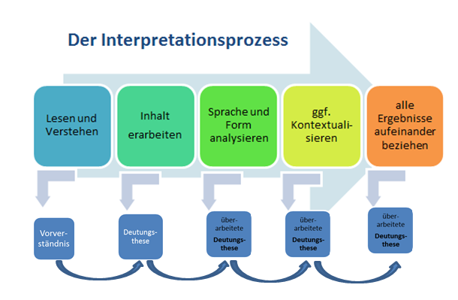
Textinterpretation

Slide 4
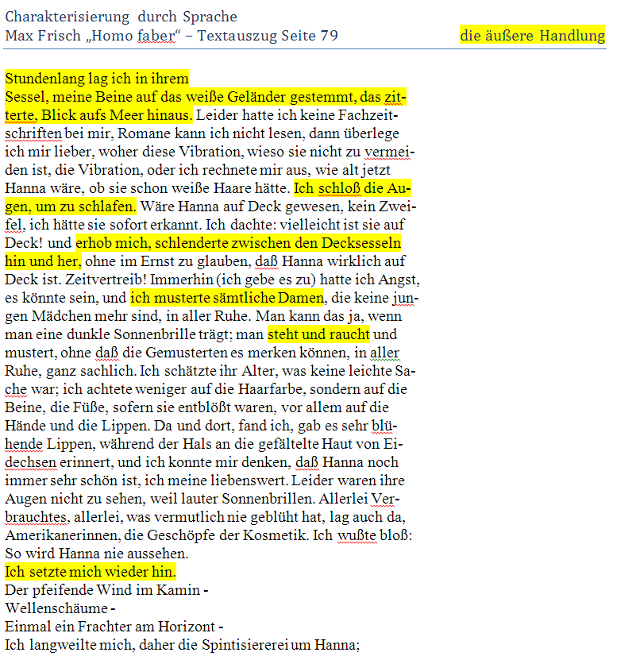
FAZIT:
Wenig äußere Handlung, alles spielt sich in seinen Gedanken ab.
Worum drehen sich seine Gedanken?
→ Markieren Sie Schlüsselbegriffe

Slide 5
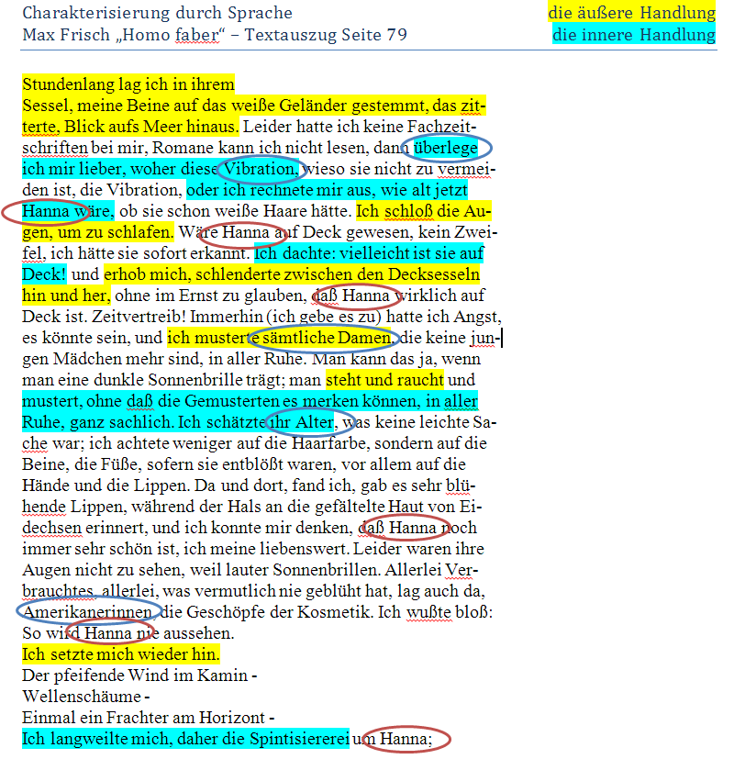
Beispiele für Randbemerkungen
Würde sich lieber ablenken, hat aber nichts zu lesen. Versucht es mit Analyse eines technischen Details – funktioniert nicht → denkt an Hanna
Wünscht, sie wäre da – was wäre dann?
Wieso hat er Angst, es könnte so sein?
Thema: Alter
Findet alte Haut hässlich
Spricht abschätzig über alte Frauen
Hanna ist für ihn immer (noch) schön
Rechtfertigung

Slide 6
Textinterpretation
Lesen und Verortung
Worum geht es in dieser Textstelle?
Vorverständnis formulieren:
Das Thema ist… / Anhand dieser Textstelle wird deutlich … / etc.
Inhalt der Textstelle: äußere und innere Handlung
→ Schwerpunkt liegt auf innerer Handlung
Worum geht es in dieser Textstelle?
Vorverständnis überarbeiten / ergänzen und ggf. umformulieren:
Das Thema ist… / Anhand dieser Textstelle wird deutlich … / etc.
Analyse der sprachlichen Darstellung des Abschnitts:
Markieren Sie alles, was Ihnen zum Thema
sprachliche Darstellung wichtig erscheint.

Slide 7
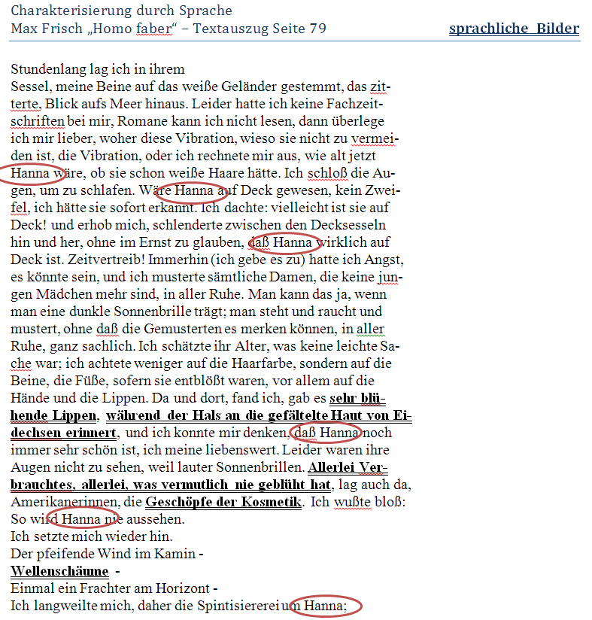
Wieso verwendet der Techniker Faber diese Metaphern bzw.
diesen
Neologismus?
Was ist die Funktion dieser Poetisierung der Sprache?

Slide 8
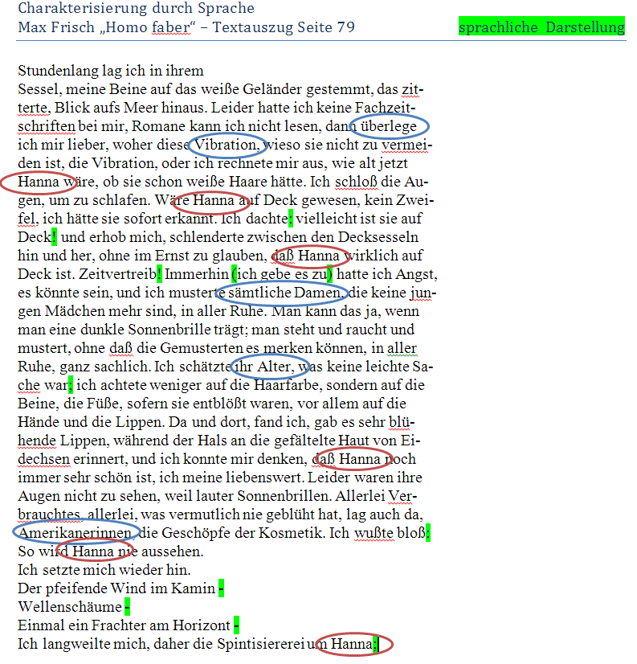
Fokus: Zeichensetzung
Ausrufezeichen
Interjektionen: zum Teil mitten im Satz
Beispiel Deutung:
Erregung bzw. Verstärkung (Rechtfertigung)
Kolon / Doppelpunkt
Kolon-Gliederung ist typisch für Fabers Gedankenspiele (vgl. S. 150f)
Was bedeutet dies hier?
;
Gedankenstrich
Gedankensplitter (vgl. Analyse erste Seite des Romans) Warum ? Worum geht es hier? (Poetisierung)
Semikolon
Reiht mehrere Hypotaxen aneinander
Was bedeutet dies?

Slide 9
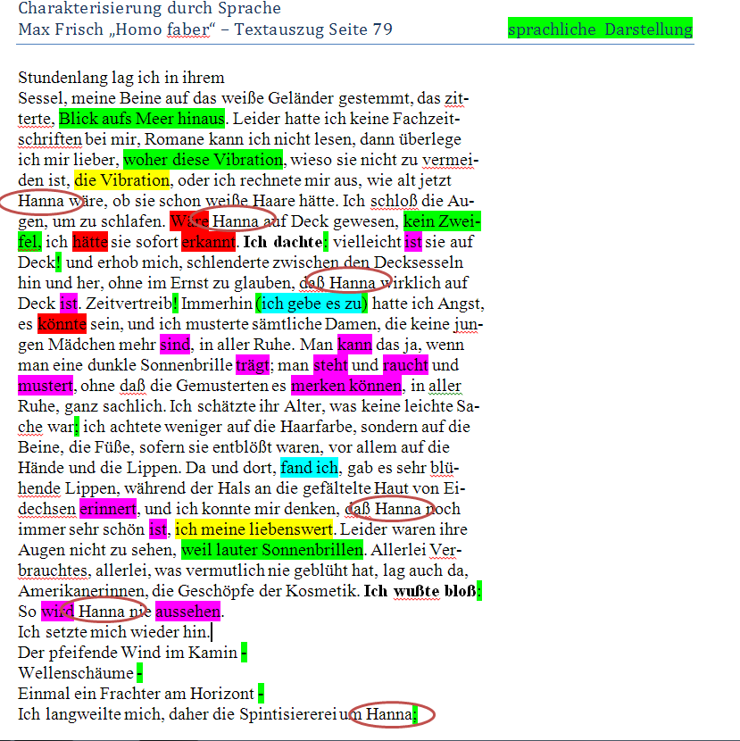
Elliptische Nebensätze
Korrektive Ergänzungen
Parenthesen
unterschiedliche Tempora
Moduswechsel
Was sagt dies über Fabers Situation und Befindlichkeit, seine Denkweise und seine Einstellung zum erinnerten Geschehen aus?
Wie erzählt / berichtet er?

Slide 10
Textinterpretation

Slide 11
Textinterpretation
Stellen Sie einen Zusammenhang zwischen den sprachlichen Phänomenen, der Erzählweise und der inhaltlichen Aussage her.
Passt dies zu Ihrem zuvor formuliertem Vorverständnis, Ihrer Deutungsthese?

Slide 12

Beispiel:
Erzählweise: Authentizität / Unmittelbarkeit des Schreibprozesses wird suggeriert
Korrektive Ergänzungen
Parenthesen
unterschiedliche Tempora
Moduswechsel
Inhaltliche Aussage: Schuldgefühle, Rechtfertigung
Erregung
(HANNA hier; Altern)
Metaphern und Neologismus
-:
Schwerpunkt auf
innerer Handlung
!
Zeichensetzung

